Slide 1
哥倫比亞華人基督教會
“荣”归原主！ （詩篇 145:1-21 ）
主後二〇一四年十月二十六日
Notes:
Psalm 145[This psalm is an acrostic poem, the verses of which (including verse 13b) begin with the successive letters of the Hebrew alphabet.] A psalm of praise. Of David. 1 I will exalt you, my God the King; I will praise your name for ever and ever. 2 Every day I will praise you and extol your name for ever and ever. 3 Great is the Lord and most worthy of praise; his greatness no one can fathom. 4 One generation commends your works to another; they tell of your mighty acts. 5 They speak of the glorious splendor of your majesty— and I will meditate on your wonderful works.[b] 6 They tell of the power of your awesome works— and I will proclaim your great deeds. 7 They celebrate your abundant goodness and joyfully sing of your righteousness. 8 The Lord is gracious and compassionate, slow to anger and rich in love. 9 The Lord is good to all; he has compassion on all he has made. 10 All your works praise you, Lord; your faithful people extol you. 11 They tell of the glory of your kingdom and speak of your might, 12 so that all people may know of your mighty acts and the glorious splendor of your kingdom. 13 Your kingdom is an everlasting kingdom, and your dominion endures through all generations. The Lord is trustworthy in all he promises and faithful in all he does.[c] 14 The Lord upholds all who fall and lifts up all who are bowed down. 15 The eyes of all look to you, and you give them their food at the proper time. 16 You open your hand and satisfy the desires of every living thing. 17 The Lord is righteous in all his ways and faithful in all he does. 18 The Lord is near to all who call on him, to all who call on him in truth. 19 He fulfills the desires of those who fear him; he hears their cry and saves them. 20 The Lord watches over all who love him, but all the wicked he will destroy. 21 My mouth will speak in praise of the Lord. Let every creature praise his holy name for ever and ever.
水浒传有一首：芦花丛中一扁舟，俊杰俄从此地游。义士若能知此理，反躬难逃可无忧。内嵌卢俊义反四字。
詩篇 145 Chinese Union Version Modern Punctuation (Traditional) (CUVMPT) 稱頌耶和華之威榮慈惠 145 大衛的讚美詩。 1 我的神我的王啊，我要尊崇你，我要永永遠遠稱頌你的名！ 2 我要天天稱頌你，也要永永遠遠讚美你的名！ 3 耶和華本為大，該受大讚美，其大無法測度。 4 這代要對那代頌讚你的作為，也要傳揚你的大能。 5 我要默念你威嚴的尊榮，和你奇妙的作為。 6 人要傳說你可畏之事的能力，我也要傳揚你的大德。 7 他們記念你的大恩就要傳出來，並要歌唱你的公義。 8 耶和華有恩惠，有憐憫，不輕易發怒，大有慈愛。 9 耶和華善待萬民，他的慈悲覆庇他一切所造的。 10 耶和華啊，你一切所造的都要稱謝你，你的聖民也要稱頌你。 11 傳說你國的榮耀，談論你的大能， 12 好叫世人知道你大能的作為，並你國度威嚴的榮耀。 13 你的國是永遠的國，你執掌的權柄存到萬代。 14 凡跌倒的，耶和華將他們扶持；凡被壓下的，將他們扶起。 15 萬民都舉目仰望你，你隨時給他們食物。 16 你張手，使有生氣的都隨願飽足。 17 耶和華在他一切所行的無不公義，在他一切所做的都有慈愛。 18 凡求告耶和華的，就是誠心求告他的，耶和華便與他們相近。 19 敬畏他的，他必成就他們的心願；也必聽他們的呼求，拯救他們。 20 耶和華保護一切愛他的人，卻要滅絕一切的惡人。 21 我的口要說出讚美耶和華的話，唯願凡有血氣的都永永遠遠稱頌他的聖名！

Slide 2
宣召经文
詩篇33：4因為耶和華的言語正直，凡他所做的盡都誠實。 5 他喜愛仁義、公平，遍地滿了耶和華的慈愛。 6 諸天藉耶和華的命而造，萬象藉他口中的氣而成。 7 他聚集海水如壘，收藏深洋在庫房。 8 願全地都敬畏耶和華，願世上的居民都懼怕他。 9 因為他說有，就有；命立，就立。
Notes:
“荣”归原主（詩篇 145:1-21 ）
引言：当人们被金钱，名望，情欲等所吸引所控制时，就已经在无形之中荣耀敬拜赞美歌颂信靠假神了，已经在“以別神代替耶和華”，所以“他們的愁苦必加增。”我们应该以此为戒，让荣耀复归于真神耶和华，“荣”归原主，因为——
1.他所行的盡都誠實
2.他所说的全然正直
3.他所是的充滿慈愛
詩篇 16 Chinese Union Version Modern Punctuation (Traditional) (CUVMPT)
生死均賴神獲福
16 大衛的金詩。
¹ 神啊，求你保佑我，因為我投靠你。 ² 我的心哪，你曾對耶和華說：「你是我的主，我的好處不在你以外。」 ³ 論到世上的聖民，他們又美又善，是我最喜悅的。 ⁴ 以別神代替耶和華的^{[a]}，他們的愁苦必加增。他們所澆奠的血我不獻上，我嘴唇也不提別神的名號。 ⁵ 耶和華是我的產業，是我杯中的份，我所得的你為我持守。 ⁶ 用繩量給我的地界坐落在佳美之處，我的產業實在美好！ ⁷ 我必稱頌那指教我的耶和華，我的心腸在夜間也警戒我。 ⁸ 我將耶和華常擺在我面前，因他在我右邊，我便不致搖動。 ⁹ 因此我的心歡喜，我的靈^{[b]}快樂，我的肉身也要安然居住。 ¹⁰ 因為你必不將我的靈魂撇在陰間，也不叫你的聖者見朽壞。 ¹¹ 你必將生命的道路指示我，在你面前有滿足的喜樂，在你右手中有永遠的福樂。
詩篇 145 Chinese Union Version Modern Punctuation (Traditional) (CUVMPT)
稱頌耶和華之威榮慈惠
145 大衛的讚美詩。
¹ 我的神我的王啊，我要尊崇你，我要永永遠遠稱頌你的名！ ² 我要天天稱頌你，也要永永遠遠讚美你的名！ ³ 耶和華本為大，該受大讚美，其大無法測度。 ⁴ 這代要對那代頌讚你的作為，也要傳揚你的大能。 ⁵ 我要默念你威嚴的尊榮，和你奇妙的作為。 ⁶ 人要傳說你可畏之事的能力，我也要傳揚你的大德。 ⁷ 他們記念你的大恩就要傳出來，並要歌唱你的公義。 ⁸ 耶和華有恩惠，有憐憫，不輕易發怒，大有慈愛。 ⁹ 耶和華善待萬民，他的慈悲覆庇他一切所造的。 ¹⁰ 耶和華啊，你一切所造的都要稱謝你，你的聖民也要稱頌你。 ¹¹ 傳說你國的榮耀，談論你的大能， ¹² 好叫世人知道你大能的作為，並你國度威嚴的榮耀。 ¹³ 你的國是永遠的國，你執掌的權柄存到萬代。 ¹⁴ 凡跌倒的，耶和華將他們扶持；凡被壓下的，將他們扶起。 ¹⁵ 萬民都舉目仰望你，你隨時給他們食物。 ¹⁶ 你張手，使有生氣的都隨願飽足。 ¹⁷ 耶和華在他一切所行的無不公義，在他一切所做的都有慈愛。 ¹⁸ 凡求告耶和華的，就是誠心求告他的，耶和華便與他們相近。 ¹⁹ 敬畏他的，他必成就他們的心願；也必聽他們的呼求，拯救他們。 ²⁰ 耶和華保護一切愛他的人，卻要滅絕一切的惡人。 ²¹ 我的口要說出讚美耶和華的話，唯願凡有血氣的都永永遠遠稱頌他的聖名！
詩篇 33 Chinese Union Version Modern Punctuation (Traditional) (CUVMPT) 頌讚耶和華之誠信功能 33 義人哪，你們應當靠耶和華歡樂！正直人的讚美是合宜的。 2 你們應當彈琴稱謝耶和華，用十弦瑟歌頌他。 3 應當向他唱新歌，彈得巧妙，聲音洪亮。 4 因為耶和華的言語正直，凡他所做的盡都誠實。 5 他喜愛仁義、公平，遍地滿了耶和華的慈愛。 6 諸天藉耶和華的命而造，萬象藉他口中的氣而成。 7 他聚集海水如壘，收藏深洋在庫房。 8 願全地都敬畏耶和華，願世上的居民都懼怕他。 9 因為他說有，就有；命立，就立。

Slide 3
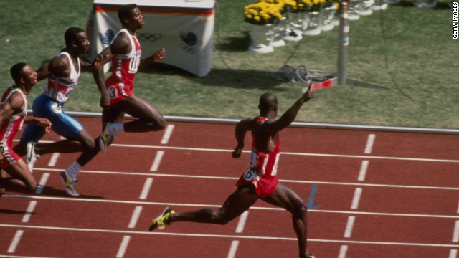
Notes:
“荣”归原主（詩篇 145:1-21 ）
引言：当人们被金钱，名望，情欲等所吸引所控制时，就已经在无形之中荣耀敬拜赞美歌颂信靠假神了，已经在“以別神代替耶和華”，所以“他們的愁苦必加增。”我们应该以此为戒，让荣耀复归于真神耶和华，“荣”归原主，因为——
1.他所行的盡都誠實
2.他所说的全然正直
3.他所是的充滿慈愛
詩篇 16 Chinese Union Version Modern Punctuation (Traditional) (CUVMPT)
生死均賴神獲福
16 大衛的金詩。
¹ 神啊，求你保佑我，因為我投靠你。 ² 我的心哪，你曾對耶和華說：「你是我的主，我的好處不在你以外。」 ³ 論到世上的聖民，他們又美又善，是我最喜悅的。 ⁴ 以別神代替耶和華的^{[a]}，他們的愁苦必加增。他們所澆奠的血我不獻上，我嘴唇也不提別神的名號。 ⁵ 耶和華是我的產業，是我杯中的份，我所得的你為我持守。 ⁶ 用繩量給我的地界坐落在佳美之處，我的產業實在美好！ ⁷ 我必稱頌那指教我的耶和華，我的心腸在夜間也警戒我。 ⁸ 我將耶和華常擺在我面前，因他在我右邊，我便不致搖動。 ⁹ 因此我的心歡喜，我的靈^{[b]}快樂，我的肉身也要安然居住。 ¹⁰ 因為你必不將我的靈魂撇在陰間，也不叫你的聖者見朽壞。 ¹¹ 你必將生命的道路指示我，在你面前有滿足的喜樂，在你右手中有永遠的福樂。
詩篇 145 Chinese Union Version Modern Punctuation (Traditional) (CUVMPT)
稱頌耶和華之威榮慈惠
145 大衛的讚美詩。
¹ 我的神我的王啊，我要尊崇你，我要永永遠遠稱頌你的名！ ² 我要天天稱頌你，也要永永遠遠讚美你的名！ ³ 耶和華本為大，該受大讚美，其大無法測度。 ⁴ 這代要對那代頌讚你的作為，也要傳揚你的大能。 ⁵ 我要默念你威嚴的尊榮，和你奇妙的作為。 ⁶ 人要傳說你可畏之事的能力，我也要傳揚你的大德。 ⁷ 他們記念你的大恩就要傳出來，並要歌唱你的公義。 ⁸ 耶和華有恩惠，有憐憫，不輕易發怒，大有慈愛。 ⁹ 耶和華善待萬民，他的慈悲覆庇他一切所造的。 ¹⁰ 耶和華啊，你一切所造的都要稱謝你，你的聖民也要稱頌你。 ¹¹ 傳說你國的榮耀，談論你的大能， ¹² 好叫世人知道你大能的作為，並你國度威嚴的榮耀。 ¹³ 你的國是永遠的國，你執掌的權柄存到萬代。 ¹⁴ 凡跌倒的，耶和華將他們扶持；凡被壓下的，將他們扶起。 ¹⁵ 萬民都舉目仰望你，你隨時給他們食物。 ¹⁶ 你張手，使有生氣的都隨願飽足。 ¹⁷ 耶和華在他一切所行的無不公義，在他一切所做的都有慈愛。 ¹⁸ 凡求告耶和華的，就是誠心求告他的，耶和華便與他們相近。 ¹⁹ 敬畏他的，他必成就他們的心願；也必聽他們的呼求，拯救他們。 ²⁰ 耶和華保護一切愛他的人，卻要滅絕一切的惡人。 ²¹ 我的口要說出讚美耶和華的話，唯願凡有血氣的都永永遠遠稱頌他的聖名！
詩篇 33 Chinese Union Version Modern Punctuation (Traditional) (CUVMPT) 頌讚耶和華之誠信功能 33 義人哪，你們應當靠耶和華歡樂！正直人的讚美是合宜的。 2 你們應當彈琴稱謝耶和華，用十弦瑟歌頌他。 3 應當向他唱新歌，彈得巧妙，聲音洪亮。 4 因為耶和華的言語正直，凡他所做的盡都誠實。 5 他喜愛仁義、公平，遍地滿了耶和華的慈愛。 6 諸天藉耶和華的命而造，萬象藉他口中的氣而成。 7 他聚集海水如壘，收藏深洋在庫房。 8 願全地都敬畏耶和華，願世上的居民都懼怕他。 9 因為他說有，就有；命立，就立。

Slide 4
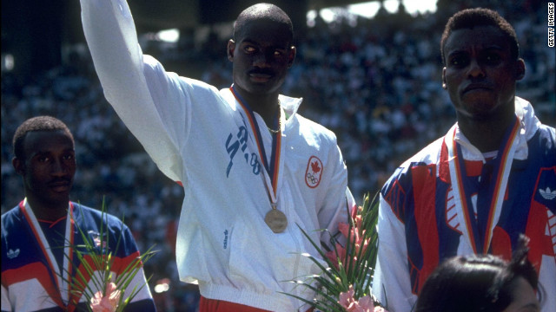
Notes:
“荣”归原主（詩篇 145:1-21 ）
引言：当人们被金钱，名望，情欲等所吸引所控制时，就已经在无形之中荣耀敬拜赞美歌颂信靠假神了，已经在“以別神代替耶和華”，所以“他們的愁苦必加增。”我们应该以此为戒，让荣耀复归于真神耶和华，“荣”归原主，因为——
1.他所行的盡都誠實
2.他所说的全然正直
3.他所是的充滿慈愛
詩篇 16 Chinese Union Version Modern Punctuation (Traditional) (CUVMPT)
生死均賴神獲福
16 大衛的金詩。
¹ 神啊，求你保佑我，因為我投靠你。 ² 我的心哪，你曾對耶和華說：「你是我的主，我的好處不在你以外。」 ³ 論到世上的聖民，他們又美又善，是我最喜悅的。 ⁴ 以別神代替耶和華的^{[a]}，他們的愁苦必加增。他們所澆奠的血我不獻上，我嘴唇也不提別神的名號。 ⁵ 耶和華是我的產業，是我杯中的份，我所得的你為我持守。 ⁶ 用繩量給我的地界坐落在佳美之處，我的產業實在美好！ ⁷ 我必稱頌那指教我的耶和華，我的心腸在夜間也警戒我。 ⁸ 我將耶和華常擺在我面前，因他在我右邊，我便不致搖動。 ⁹ 因此我的心歡喜，我的靈^{[b]}快樂，我的肉身也要安然居住。 ¹⁰ 因為你必不將我的靈魂撇在陰間，也不叫你的聖者見朽壞。 ¹¹ 你必將生命的道路指示我，在你面前有滿足的喜樂，在你右手中有永遠的福樂。
詩篇 145 Chinese Union Version Modern Punctuation (Traditional) (CUVMPT)
稱頌耶和華之威榮慈惠
145 大衛的讚美詩。
¹ 我的神我的王啊，我要尊崇你，我要永永遠遠稱頌你的名！ ² 我要天天稱頌你，也要永永遠遠讚美你的名！ ³ 耶和華本為大，該受大讚美，其大無法測度。 ⁴ 這代要對那代頌讚你的作為，也要傳揚你的大能。 ⁵ 我要默念你威嚴的尊榮，和你奇妙的作為。 ⁶ 人要傳說你可畏之事的能力，我也要傳揚你的大德。 ⁷ 他們記念你的大恩就要傳出來，並要歌唱你的公義。 ⁸ 耶和華有恩惠，有憐憫，不輕易發怒，大有慈愛。 ⁹ 耶和華善待萬民，他的慈悲覆庇他一切所造的。 ¹⁰ 耶和華啊，你一切所造的都要稱謝你，你的聖民也要稱頌你。 ¹¹ 傳說你國的榮耀，談論你的大能， ¹² 好叫世人知道你大能的作為，並你國度威嚴的榮耀。 ¹³ 你的國是永遠的國，你執掌的權柄存到萬代。 ¹⁴ 凡跌倒的，耶和華將他們扶持；凡被壓下的，將他們扶起。 ¹⁵ 萬民都舉目仰望你，你隨時給他們食物。 ¹⁶ 你張手，使有生氣的都隨願飽足。 ¹⁷ 耶和華在他一切所行的無不公義，在他一切所做的都有慈愛。 ¹⁸ 凡求告耶和華的，就是誠心求告他的，耶和華便與他們相近。 ¹⁹ 敬畏他的，他必成就他們的心願；也必聽他們的呼求，拯救他們。 ²⁰ 耶和華保護一切愛他的人，卻要滅絕一切的惡人。 ²¹ 我的口要說出讚美耶和華的話，唯願凡有血氣的都永永遠遠稱頌他的聖名！
詩篇 33 Chinese Union Version Modern Punctuation (Traditional) (CUVMPT) 頌讚耶和華之誠信功能 33 義人哪，你們應當靠耶和華歡樂！正直人的讚美是合宜的。 2 你們應當彈琴稱謝耶和華，用十弦瑟歌頌他。 3 應當向他唱新歌，彈得巧妙，聲音洪亮。 4 因為耶和華的言語正直，凡他所做的盡都誠實。 5 他喜愛仁義、公平，遍地滿了耶和華的慈愛。 6 諸天藉耶和華的命而造，萬象藉他口中的氣而成。 7 他聚集海水如壘，收藏深洋在庫房。 8 願全地都敬畏耶和華，願世上的居民都懼怕他。 9 因為他說有，就有；命立，就立。

Slide 5
九秒七九！9.79 sec世界纪录
可以保持五十年，甚至可能一百年
比世界纪录更重要的是：
奥运金牌
无人能从你手中拿走（纪录可能作古）
几天后：Hero to Zero
物归原主：刘易斯？克里斯蒂？史密斯？
Notes:
《环球邮报》-the globe and mail ，是加拿大最著名的报纸，是加拿大两家全国性日报之一（另外一个为全国邮报）。它一直致力于报道国际和国内事务，其社论和新闻报道经常被国外报刊引用或转载。为此，加拿大政府总是向驻外使团选送《环球邮报》，其影响不仅遍及全国，而且在世界上也享有声望。

Slide 6
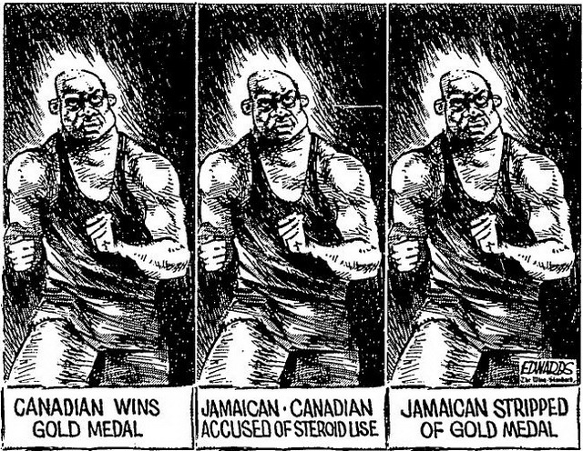
Cartoon by Frank Edwards of the Kingston Whig-Standard reprinted in the Globe and Mail (环球邮报October 13, 1988).
Notes:
With the gold medal fresh around his neck, Johnson proclaimed to gathered journalists that his world record would “last 50 years, maybe 100.” There was only one thing more important than the record, he said: “A gold medal—that’s something no one can take away from you.”

Slide 7
“荣”归原主，因为
1.他所行的盡都誠實
2.他所说的全然正直
3.他所是的充滿慈愛
Notes:
引言：当人们被金钱，名望，情欲等所吸引所控制时，就已经在无形之中荣耀敬拜赞美歌颂信靠假神了，已经在“以別神代替耶和華”，所以“他們的愁苦必加增。”我们应该以此为戒，让荣耀复归于真神耶和华，“荣”归原主，因为——
1.他所行的盡都誠實
2.他所说的全然正直
3.他所是的充滿慈愛

Slide 8
¹⁴ 凡跌倒的，耶和華將他們扶持；凡被壓下的，將他們扶起。 ¹⁵ 萬民都舉目仰望你，你隨時給他們食物。 ¹⁶ 你張手，使有生氣的都隨願飽足。 ¹⁷ 耶和華在他一切所行的無不公義，在他一切所做的都有慈愛。
“荣”归原主
因为——
1.他所行的盡都誠實
2.他所说的全然正直
3.他所是的充滿慈愛
Notes:
¹ 我的神我的王啊，我要尊崇你，我要永永遠遠稱頌你的名！ ² 我要天天稱頌你，也要永永遠遠讚美你的名！ ³ 耶和華本為大，該受大讚美，其大無法測度。 ⁴ 這代要對那代頌讚你的作為，也要傳揚你的大能。 ⁵ 我要默念你威嚴的尊榮，和你奇妙的作為。 ⁶ 人要傳說你可畏之事的能力，我也要傳揚你的大德。 ⁷ 他們記念你的大恩就要傳出來，並要歌唱你的公義。 ⁸ 耶和華有恩惠，有憐憫，不輕易發怒，大有慈愛。 ⁹ 耶和華善待萬民，他的慈悲覆庇他一切所造的。 ¹⁰ 耶和華啊，你一切所造的都要稱謝你，你的聖民也要稱頌你。 ¹¹ 傳說你國的榮耀，談論你的大能， ¹² 好叫世人知道你大能的作為，並你國度威嚴的榮耀。 ¹³ 你的國是永遠的國，你執掌的權柄存到萬代。 ¹⁴ 凡跌倒的，耶和華將他們扶持；凡被壓下的，將他們扶起。 ¹⁵ 萬民都舉目仰望你，你隨時給他們食物。 ¹⁶ 你張手，使有生氣的都隨願飽足。 ¹⁷ 耶和華在他一切所行的無不公義，在他一切所做的都有慈愛。 ¹⁸ 凡求告耶和華的，就是誠心求告他的，耶和華便與他們相近。 ¹⁹ 敬畏他的，他必成就他們的心願；也必聽他們的呼求，拯救他們。 ²⁰ 耶和華保護一切愛他的人，卻要滅絕一切的惡人。 ²¹ 我的口要說出讚美耶和華的話，唯願凡有血氣的都永永遠遠稱頌他的聖名！

Slide 9
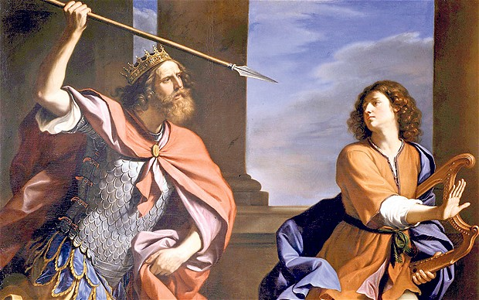
他所行的盡都誠實
Notes:
撒母耳记下 12：7-8耶和华以色列的神如此说：‘我膏你做以色列的王，救你脱离扫罗的手。 8 我将你主人的家业赐给你，将你主人的妻交在你怀里，又将以色列和犹大家赐给你。

Slide 10
“荣”归原主
他所行的（Deed）盡都誠實
他所说的（Word）全然正直
写出的道
活出的道
救恩的道
Notes:
也可以看成这三方面：
所行源自圣灵的能力
所说圣子道成肉身
所是耶和华本为大

Slide 11
¹⁸ 凡求告耶和華的，就是誠心求告他的，耶和華便與他們相近。 ¹⁹ 敬畏他的，他必成就他們的心願；也必聽他們的呼求，拯救他們。
“荣”归原主
1.他所行的盡都誠實
2.他所说的全然正直
3.他所是的充滿慈愛
Notes:
也可以看成这三方面：
所行源自圣灵的能力
所说圣子道成肉身
所是耶和华本为大

Slide 12
“荣”归原主
1.他所行的盡都誠實
2.他所说的全然正直
3.他所是的充滿慈愛
第1-13节，特别是6-8节
大德，大恩，大愛
耶和华本为大
Notes:
为什么救恩能通过耶稣基督成全在十字架上，能通过圣灵施行在你我身上？因为神已经在万古之先预备了救恩。提摩太后书 1:9 神救了我们，以圣召召我们，不是按我们的行为，乃是按他的旨意和恩典。这恩典是万古之先，在基督耶稣里赐给我们的，
像刘牧师上礼拜讲的一样，有生命的本质，才有相应的生活。对我们是一样，对神也是一样。他的神性，他是爱，是恩惠，是怜悯，所以才行出怜悯和爱的举动来，说出恩慈的话来。而他的本性在1-13节大大得到体现。

Slide 13
תהילים 145 The Westminster Leningrad Codex (WLC) 145 תְּהִלָּ֗ה לְדָ֫וִ֥ד אֲרֹומִמְךָ֣ אֱלֹוהַ֣י הַמֶּ֑לֶךְ וַאֲבָרֲכָ֥ה שִׁ֝מְךָ֗ לְעֹולָ֥ם וָעֶֽד׃
2 בְּכָל־יֹ֥ום אֲבָרֲכֶ֑ךָּ וַאֲהַלְלָ֥ה שִׁ֝מְךָ֗ לְעֹולָ֥ם וָעֶֽד׃
3 גָּ֘דֹ֤ול יְהוָ֣ה וּמְהֻלָּ֣ל מְאֹ֑ד וְ֝לִגְדֻלָּתֹ֗ו אֵ֣ין חֵֽקֶר׃
4 דֹּ֣ור לְ֭דֹור יְשַׁבַּ֣ח מַעֲשֶׂ֑יךָ וּגְב֖וּרֹתֶ֣יךָ יַגִּֽידוּ׃
5 הֲ֭דַר כְּבֹ֣וד הֹודֶ֑ךָ וְדִבְרֵ֖י נִפְלְאֹותֶ֣יךָ אָשִֽׂיחָה׃
Notes:
¹ 我的神我的王啊，我要尊崇你，我要永永遠遠稱頌你的名！ ² 我要天天稱頌你，也要永永遠遠讚美你的名！ ³ 耶和華本為大，該受大讚美，其大無法測度。 ⁴ 這代要對那代頌讚你的作為，也要傳揚你的大能。 ⁵ 我要默念你威嚴的尊榮，和你奇妙的作為。 ⁶ 人要傳說你可畏之事的能力，我也要傳揚你的大德。 ⁷ 他們記念你的大恩就要傳出來，並要歌唱你的公義。 ⁸ 耶和華有恩惠，有憐憫，不輕易發怒，大有慈愛。 ⁹ 耶和華善待萬民，他的慈悲覆庇他一切所造的。 ¹⁰ 耶和華啊，你一切所造的都要稱謝你，你的聖民也要稱頌你。 ¹¹ 傳說你國的榮耀，談論你的大能， ¹² 好叫世人知道你大能的作為，並你國度威嚴的榮耀。 ¹³ 你的國是永遠的國，你執掌的權柄存到萬代。 ¹⁴ 凡跌倒的，耶和華將他們扶持；凡被壓下的，將他們扶起。 ¹⁵ 萬民都舉目仰望你，你隨時給他們食物。 ¹⁶ 你張手，使有生氣的都隨願飽足。 ¹⁷ 耶和華在他一切所行的無不公義，在他一切所做的都有慈愛。 ¹⁸ 凡求告耶和華的，就是誠心求告他的，耶和華便與他們相近。 ¹⁹ 敬畏他的，他必成就他們的心願；也必聽他們的呼求，拯救他們。 ²⁰ 耶和華保護一切愛他的人，卻要滅絕一切的惡人。 ²¹ 我的口要說出讚美耶和華的話，唯願凡有血氣的都永永遠遠稱頌他的聖名！

Slide 14
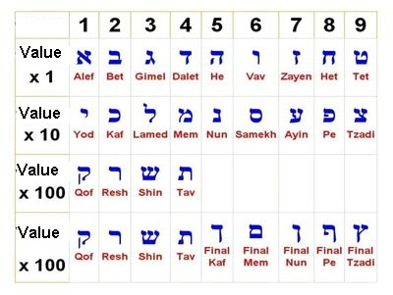
תהילים (WLC) 145 תְּהִלָּ֗ה לְדָ֫וִ֥ד אֲרֹומִמְךָ֣ אֱלֹוהַ֣י הַמֶּ֑לֶךְ וַאֲבָרֲכָ֥ה שִׁ֝מְךָ֗ לְעֹולָ֥ם וָעֶֽד׃
6 וֶעֱז֣וּז נֹורְאֹתֶ֣יךָ יֹאמֵ֑רוּ אֲסַפְּרֶֽנָּה׃
7 זֵ֣כֶר רַב־טוּבְךָ֣ יַבִּ֑יעוּ וְצִדְקָתְךָ֥ יְרַנֵּֽנוּ׃
8 חַנּ֣וּן וְרַח֣וּם יְהוָ֑ה אֶ֥רֶךְ אַ֝פַּ֗יִם וּגְדָל־חָֽסֶד׃
9 טֹוב־יְהוָ֥ה לַכֹּ֑ל וְ֝רַחֲמָ֗יו עַל־כָּל־מַעֲשָֽׂיו׃
10 יֹוד֣וּךָ יְ֭הוָה כָּל־מַעֲשֶׂ֑יךָ וַ֝חֲסִידֶ֗יךָ יְבָרֲכֽוּכָה׃
11 כְּבֹ֣וד מַלְכוּתְךָ֣ יֹאמֵ֑רוּ וּגְבוּרָתְךָ֥ יְדַבֵּֽרוּ׃
12 לְהֹודִ֤יעַ ׀ לִבְנֵ֣י הָ֭אָדָם גְּבוּרֹתָ֑יו וּ֝כְבֹ֗וד הֲדַ֣ר מַלְכוּתֹֽו׃
13 מַֽלְכוּתְךָ֗ מַלְכ֥וּת כָּל־עֹֽלָמִ֑ים וּ֝מֶֽמְשֶׁלְתְּךָ֗ בְּכָל־דֹּ֥ור וָדֹֽור׃
藏头格至此结束14
Notes:
¹ 我的神我的王啊，我要尊崇你，我要永永遠遠稱頌你的名！ ² 我要天天稱頌你，也要永永遠遠讚美你的名！ ³ 耶和華本為大，該受大讚美，其大無法測度。 ⁴ 這代要對那代頌讚你的作為，也要傳揚你的大能。 ⁵ 我要默念你威嚴的尊榮，和你奇妙的作為。 ⁶ 人要傳說你可畏之事的能力，我也要傳揚你的大德。 ⁷ 他們記念你的大恩就要傳出來，並要歌唱你的公義。 ⁸ 耶和華有恩惠，有憐憫，不輕易發怒，大有慈愛。 ⁹ 耶和華善待萬民，他的慈悲覆庇他一切所造的。 ¹⁰ 耶和華啊，你一切所造的都要稱謝你，你的聖民也要稱頌你。 ¹¹ 傳說你國的榮耀，談論你的大能， ¹² 好叫世人知道你大能的作為，並你國度威嚴的榮耀。 ¹³ 你的國是永遠的國，你執掌的權柄存到萬代。 ¹⁴ 凡跌倒的，耶和華將他們扶持；凡被壓下的，將他們扶起。 ¹⁵ 萬民都舉目仰望你，你隨時給他們食物。 ¹⁶ 你張手，使有生氣的都隨願飽足。 ¹⁷ 耶和華在他一切所行的無不公義，在他一切所做的都有慈愛。 ¹⁸ 凡求告耶和華的，就是誠心求告他的，耶和華便與他們相近。 ¹⁹ 敬畏他的，他必成就他們的心願；也必聽他們的呼求，拯救他們。 ²⁰ 耶和華保護一切愛他的人，卻要滅絕一切的惡人。 ²¹ 我的口要說出讚美耶和華的話，唯願凡有血氣的都永永遠遠稱頌他的聖名！

Slide 15
诗篇145:1-13
Notes:
复数你们nim；不是英语的s。Ben和Banim。儿女BNMבָּנִים
归荣耀给神因为：耶和華本為大。詩篇145 大衛的讚美詩。 1 我的神我的王啊，我要尊崇你，我要永永遠遠稱頌你的名！ 2 我要天天稱頌你，也要永永遠遠讚美你的名！ 3 耶和華本為大，該受大讚美，其大無法測度。 4 這代要對那代頌讚你的作為，也要傳揚你的大能。 5 我要默念你威嚴的尊榮，和你奇妙的作為。 6 人要傳說你可畏之事的能力，我也要傳揚你的大德。 7 他們記念你的大恩就要傳出來，並要歌唱你的公義。 8 耶和華有恩惠，有憐憫，不輕易發怒，大有慈愛。 9 耶和華善待萬民，他的慈悲覆庇他一切所造的。 10 耶和華啊，你一切所造的都要稱謝你，你的聖民也要稱頌你。 11 傳說你國的榮耀，談論你的大能， 12 好叫世人知道你大能的作為，並你國度威嚴的榮耀。 13 你的國是永遠的國，你執掌的權柄存到萬代。 14 凡跌倒的，耶和華將他們扶持；凡被壓下的，將他們扶起。 15 萬民都舉目仰望你，你隨時給他們食物。 16 你張手，使有生氣的都隨願飽足。 17 耶和華在他一切所行的無不公義，在他一切所做的都有慈愛。 18 凡求告耶和華的，就是誠心求告他的，耶和華便與他們相近。 19 敬畏他的，他必成就他們的心願；也必聽他們的呼求，拯救他們。 20 耶和華保護一切愛他的人，卻要滅絕一切的惡人。 21 我的口要說出讚美耶和華的話，唯願凡有血氣的都永永遠遠稱頌他的聖名！

Slide 16
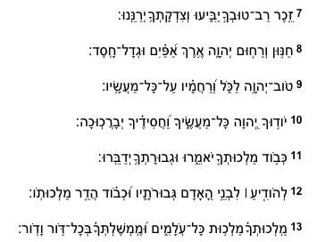
诗篇145:1-13续
Notes:
归荣耀给神因为：耶和華本為大。詩篇145 大衛的讚美詩。 1 我的神我的王啊，我要尊崇你，我要永永遠遠稱頌你的名！ 2 我要天天稱頌你，也要永永遠遠讚美你的名！ 3 耶和華本為大，該受大讚美，其大無法測度。 4 這代要對那代頌讚你的作為，也要傳揚你的大能。 5 我要默念你威嚴的尊榮，和你奇妙的作為。 6 人要傳說你可畏之事的能力，我也要傳揚你的大德。 7 他們記念你的大恩就要傳出來，並要歌唱你的公義。 8 耶和華有恩惠，有憐憫，不輕易發怒，大有慈愛。 9 耶和華善待萬民，他的慈悲覆庇他一切所造的。 10 耶和華啊，你一切所造的都要稱謝你，你的聖民也要稱頌你。 11 傳說你國的榮耀，談論你的大能， 12 好叫世人知道你大能的作為，並你國度威嚴的榮耀。 13 你的國是永遠的國，你執掌的權柄存到萬代。 14 凡跌倒的，耶和華將他們扶持；凡被壓下的，將他們扶起。 15 萬民都舉目仰望你，你隨時給他們食物。 16 你張手，使有生氣的都隨願飽足。 17 耶和華在他一切所行的無不公義，在他一切所做的都有慈愛。 18 凡求告耶和華的，就是誠心求告他的，耶和華便與他們相近。 19 敬畏他的，他必成就他們的心願；也必聽他們的呼求，拯救他們。 20 耶和華保護一切愛他的人，卻要滅絕一切的惡人。 21 我的口要說出讚美耶和華的話，唯願凡有血氣的都永永遠遠稱頌他的聖名！

Slide 17
“荣”归原主
因为——
1.他所行的盡都誠實
2.他所说的全然正直
3.他所是的充滿慈愛
第1-13节，特别是6-8节
大德，大恩，大愛
耶和华本为大
Notes:
10／3 接Esther时看到她看着外边，不想爸爸像昨天那样生气就尽力讨好，不让爸爸等太久，然而这个怪爸爸却不领情。迁怒于人 适应@主日学 为何生气？三者缺一不可：自以为义自以为爱和缺乏节制 彼得後書 1:3-11 神的神能已將一切關乎生命和虔敬的事賜給我們，皆因我們認識那用自己榮耀和美德召我們的主。 因此，他已將又寶貴又極大的應許賜給我們，叫我們既脫離世上從情慾來的敗壞，就得與神的性情有份。 正因這緣故，你們要分外地殷勤：有了信心，又要加上德行；有了德行，又要加上知識； 有了知識，又要加上節制；有了節制，又要加上忍耐；有了忍耐，又要加上虔敬； 有了虔敬，又要加上愛弟兄的心；有了愛弟兄的心，又要加上愛眾人的心。 你們若充充足足地有這幾樣，就必使你們在認識我們的主耶穌基督上，不至於閒懶不結果子了。 人若沒有這幾樣，就是眼瞎，只看見近處的，忘了他舊日的罪已經得了潔淨。 所以弟兄們，應當更加殷勤，使你們所蒙的恩召和揀選堅定不移。你們若行這幾樣，就永不失腳。 這樣，必叫你們豐豐富富地得以進入我們主救主耶穌基督永遠的國。 世界有什么我们却怀念甚重？ 生气或离奇举动背后或有伤心之处。参工福文章中撞车求死却被拯救的见证 普通的一天，充满赞美感谢信任生气怜悯顺服，关键是对象！神造我们就让我们有这样的需要，若不让他来满足，我们就在企图以别的东西来满足，你说不，此时此刻你就在以你的情欲你的固执企图满足自己，说服自己合理化你自己的逻辑 羊所是的生命决定他所过的生活。美国羊叭叭叫麦当劳农场。中国羊咩咩叫 不喜欢你那么大声，我说对不起，心里想着 亚里斯多德-孔子 回应赞美神还是偶像？听从神还是世界？信心认献

Slide 18
例子
@CCCC
卢花丛里一扁舟，俊杰俄从此地游
义士若能知此理，反躬逃难可无忧。
One, two, three Jesus loves me.
One, two Jesus loves you.
Three and four Jesus loves you more. More than anybody’s loved you before.
Five, six, seven I’m on my way to heaven.
Eight, nine Jesus is mine. Now that we are up to ten, let’s go back and sing it again.
Notes:
《回夫家书》又名《怨郎诗》卓文君 一别之后，二地相悬。 都说是三四月，谁又知五六年。 七弦琴无心弹，八行书不可传。 九连环从中折断，十里长亭望眼欲穿！ 百思想，千系念。万般无奈，把郎怨。 万语千言说不完，百无聊赖十依栏。 重九登高看孤雁，八月中秋月圆人不圆。 七月半，烧香秉烛问苍天， 六月伏天，人人摇扇我心寒。 五月石榴如火，偏遇阵阵冷雨浇花端。 四月枇杷未黄，我与对镜，心欲乱。 急匆匆，三月桃花随水转； 飘零零，二月风筝线儿断， 巴不得下一世，你为女来，我为男。 【背景说明】 汉初，司马相如和卓文君，一个是被临邛县令奉为上宾的才子，一个是孀居在家的佳人。他们的故事，是从司马相如作客卓家，在卓家大堂上弹唱那首著名的《凤求凰》开始的：“凤兮凤兮归故乡，游遨四海求其凰，有一艳女在此堂，室迩人遐毒我肠，何由交接为鸳鸯。”这种在今天看来也是直率、大胆、热烈的措辞，自然使得在帘后倾听的卓文君怦然心动，并且在与司马相如会面之后一见倾心，双双约定私奔。当夜，卓文君收拾细软走出家门，与早已等在门外的司马相如会合，从而完成了两人生命中最辉煌一事件。卓文君也不愧是一个奇女子，与司马相如回成都之后，面对家徒四壁的境地（这对爱情是一个极大的考验），大大方方地回临邛老家开酒肆，自己当垆卖酒，终于使得要面子的父亲承认了他们的爱情。尽管后世的道学家们称他们的私奔为“淫奔”，但这并不妨碍他们成为日后多少情侣们的榜样。这之后还有一个事件值得一记：司马相如一度迷上了某才女，卓文君作《白头吟》，以这样的句子“闻君有两意，故来相决绝。愿得一心人，白头不相离。”终使相如回心转意。 后来，传说司马相如赴长安赶考，对送行的妻子卓文君发誓：“不高车驷马，不笔此过。”多情的卓文君听说后却深为忧虑，就叮嘱他：“男儿功名固然很重要，但也切勿为功名所缠，作茧自缚。”说完，司马相如便上路了。他到了长安，由于在家勤奋读书，终于官拜中郎将。从此，他沉湎于声色犬马、纸醉金迷，觉得卓文君配不上他了，于是就处心积虑想休妻，另娶名门千金。 一转眼五年时间过去了。一天卓文君暗自垂泪，忽然京城来了一名差官，交给她一封信，说司马相如大人吩咐，立等回书。卓文君接过信又惊又喜，拆开信一看，寥寥数语：“一、二、三、四、五、六、七、八、九、十、百、千、万。”卓文君一下子明白了，当了新贵的丈夫，已有弃她之意。于是她回信写下了上面的一首诗。 司马相如读后十分羞愧、内疚，良心受到了谴责，他越想越对不起这位才华出众、多情多义的妻子。后来他终于用高车驷马，亲自登门接走“糟糠”之妻卓文君，过上了幸福美满的生活。
宋代邵康节所作。全诗如下: 一去二三里，烟村四五家。 亭台六七座，八九十枝花。
老吴开始给卢俊义这么说：卢花丛里一扁舟，俊杰俄从此地游。义士若能知此理，反躬逃难可无忧。后来给李固这么说：芦花滩上有扁舟，俊杰哪能此地游，义士手提三尺剑，反时须斩逆臣头。
One, two, three Jesus loves me. One, two Jesus loves you. Three and four Jesus loves you more. More than anybody’s loved you before. Five, six, seven I’m on my way to heaven. Eight, nine Jesus is mine. Now that we are up to ten, let’s go back and sing it again.
One，two How do you do? Three，four Open the door Five，six Pick up sticks Seven，eight Sit up straight Nine，ten Say it again

Slide 19
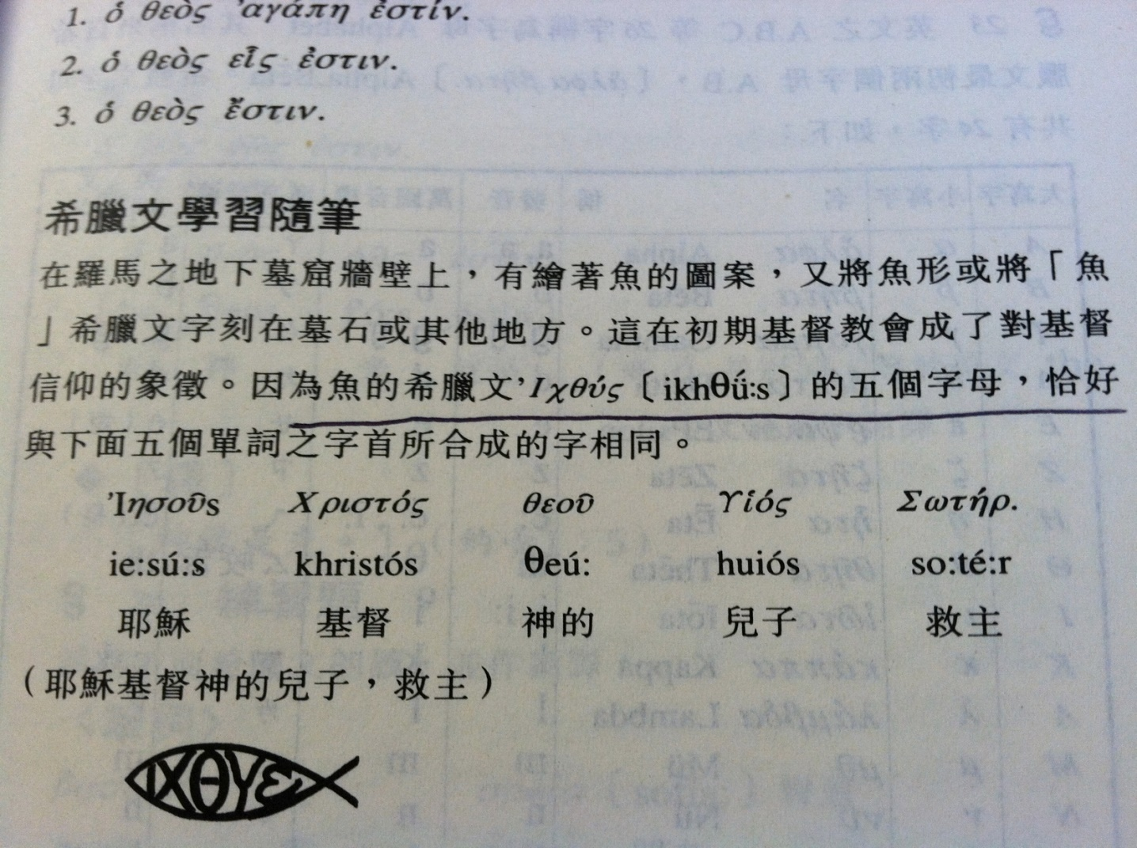
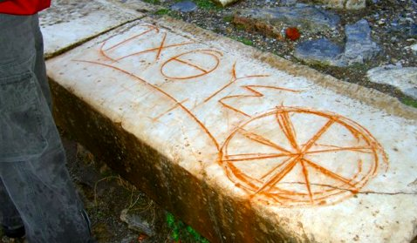
例子

Slide 20
3.他所是的充滿慈愛
第1-13节，特别是6-8节
大德，大恩，大愛
耶和华本为大
詩篇145:6 人要傳說你可畏之事的能力，我也要傳揚你的大德。 7 他們記念你的大恩就要傳出來，並要歌唱你的公義。 8 耶和華有恩惠，有憐憫，不輕易發怒，大有慈愛。

Slide 21
一个神迹一种关系
一份见证（生命决定生活）一本应许
所是决定所言所行

Slide 22
谁是慈愛憐憫，不輕易發怒？
有何神像耶和华配得荣耀？

Slide 23
现场测验
屏幕上有什么词？
Notes:
（随机顺序，很快闪过）

Slide 24
吃

Slide 25
喝

Slide 26
游泳

Slide 27
睡觉

Slide 28
床

Slide 29
沙发

Slide 30
做饭

Slide 31
水煮鱼

Slide 32
麻辣鸡

Slide 33
回锅肉

Slide 34
跑步

Slide 35
写字

Slide 36
电脑

Slide 37
iPhone

Slide 38
厨房

Slide 39
罗马

Slide 40
莫斯科

Slide 41
中国

Slide 42
俄国

Slide 43
意大利

Slide 44
看书

Slide 45
果汁

Slide 46
绿茶

Slide 47
苹果

Slide 48
屏幕上出现过什么词？
喝茶，做饭，Pizza，麻辣鸡，叉烧肉，枕头，床，莫斯科，华盛顿，北京，意大利，苹果，iPad，钢笔？
Notes:
喝茶，做饭，Pizza，麻辣鸡，叉烧肉，枕头，床，莫斯科，华盛顿，北京，意大利，苹果，iPad，钢笔？
刚才出现过的：吃喝游泳睡觉床，沙发做饭水煮鱼麻辣鸡，回锅肉，跑步写字电脑，iPhone，厨房，罗马，莫斯科，中国俄国，意大利，看书，果汁，绿茶，苹果
没出现的：喝茶，咖啡，Pizza，叉烧肉，枕头，华盛顿，北京，iPad，钢笔？

Slide 49
游戏反思－我们很容易在不知情（却以为知情）的状况下向别人发怒
解决方案之一：去知道
依然不知道时：愿意舍己合一，不轻易发怒

Slide 50
游戏反思－为什么轻易发怒？
自以为义
自以为爱
所是的决定所言所行

Slide 51
“荣”归原主，因为
1.他所行的盡都誠實
2.他所说的全然正直
3.他所是的充滿慈愛
Notes:
引言：当人们被金钱，名望，情欲等所吸引所控制时，就已经在无形之中荣耀敬拜赞美歌颂信靠假神了，已经在“以別神代替耶和華”，所以“他們的愁苦必加增。”我们应该以此为戒，让荣耀复归于真神耶和华，“荣”归原主，因为——
1.他所行的盡都誠實
2.他所说的全然正直
3.他所是的充滿慈愛

